Slide 1
Su Ayak İzi ve Sanal Su (48015017) Bu dersin notları, Water Footprint Network web sayfasında bulunan ve Twente University öğretim üyesi Prof. Dr. Arjen Hoekstra ile araştırma ekibi tarafından geliştirilen bilgilerden derlenmiştir. Doç. Dr. Gökşen ÇAPAR 27 Kasım 2017

Slide 2
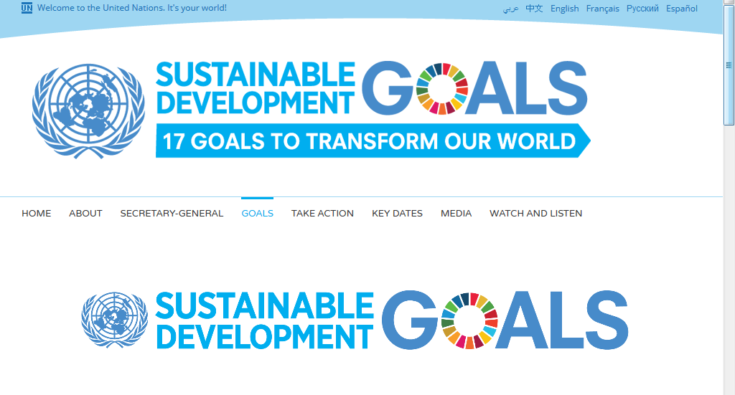

Slide 3
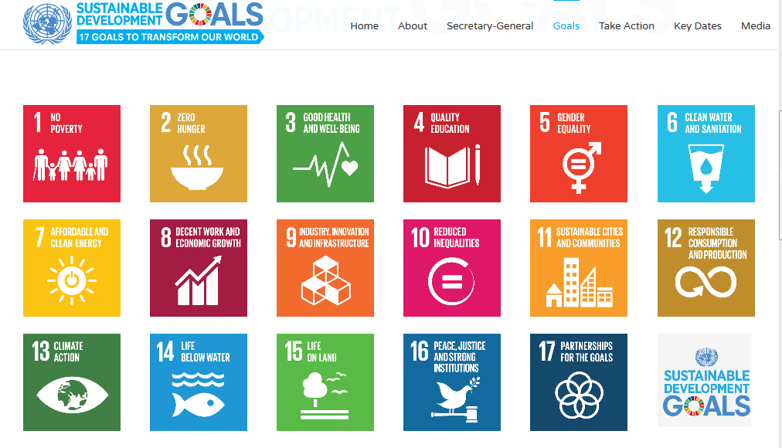
http://www.un.org/sustainabledevelopment/blog/2015/12/sustainable-development-goals-kick-off-with-start-of-new-year/

Slide 4
Ekonomik Gelir ve Su Ayak İzi
Su ayak izi, aynı zamanda bir ürünün ekonomideki rolünü belirlemek için kullanılır. Yeşil, mavi ve gri su ayak izini, ekonomik önlemlerle (birim ürün başına elde edilen kar ya da üretilen GSYH’nin oranı) ilişkilendirerek su ayak izi bize üründen kaynaklanan ekonomik gelirlerin tamamını gösterebilir.
Bu bilgi, su kaynaklarının farklı su kullanımları ve kullanıcıları arasında tahsis edilmesi ile farklı toplumsal hedefleri nasıl karşılayabileceğimizi anlamamıza yardımcı olur.

Slide 5
Ürününüz çevresel olarak sürdürülebilir mi?
Su ayak izi yalnızca bir ürünün üretilmesinde ne kadar su kullanıldığını göstermez; su ayak izi belli bir yerde belli bir zamanda meydana gelir. Bu önemlidir çünkü farklı yerlerde ve yılın farklı zamanlarında mevcut asimilasyon kapasitesinde ve su miktarında değişkenlikler vardır.
Bir su ayak izi, su zengini olan bir yerde ya da yağışlı mevsimde meydana gelse de, yine su kaynakları üzerinde aynı baskıya neden olur (kullanılan hacim). Ancak o baskı, bir nehir havzasındaki tüm su kullanımını ya da bir akiferden gerçekleştirilen su kullanımını maksimum sürdürülebilirlik eşiğinin ötesine götürmez.

Slide 6
Latin Amerika ve Karayipler
Source: Water Footprint Network

Slide 8
Bir ürünün su ayak izinin sürdürülebilir olup olmadığını anlamak için, yerel su kaynaklarına kıyasla kümülatif su ayak izine bakmalıyız. Bu şekilde, bir ayda, yılda ya da mevsimde kullanılan asimilasyon kapasitesi veya tüketilen su miktarını kullanırız. Birlikte değerlendirince, belirli bir yerdeki veya zaman periyodundaki tüm üretimin su ayak izi, bize sürdürebilirlik eşiğini geçip geçmediğimizi ve ürünümüzün sürdürülebilir olup olmadığını söyler.

Slide 9
Legend: Annual average monthly blue water scarcity in Latin America and the Caribbean estimated at a resolution level of 30×30 arc minute grid cells. Low blue water scarcity corresponds to green colours (<1.0), moderate to yellow (1.0-1.5), significant to orange (1.5-2.0) and severe to red (>2.0).

Slide 10
Ürünlerin Su Ayak İzini Nasıl Kullanıyoruz?
İşyerleri suya bağımlılıklarını, su kıtlığı ve kirlilik ile ilgili riskleri anlarlar.
Ürünlerinin üretimindeki kaynak verimliliğini ölçebilirler.
Su ayak izi karşılaştırmasını kullanarak su ayak izini azaltmak için hedefler koyabilirler.
Ürünlerinin sürdürülebilir olup olmadığını değerlendirebilirler.
Ürünlerinin veya şirketlerinin su ayak izini açıklayarak tüketiciyi veya devleti sürdürebilir kalkınmaya verdikleri destek hakkında bilgilendirebilirler.
Tecrübelerini ve yenilikleri diğerleriyle paylaşarak hepimizin su kaynaklarını sürdürülebilir kullanma konusunda harekete geçmesini sağlayabilirler. Böylece şirketler, kaynaklarını suyun daha verimli ve daha sürdürülebilir kullanımına yönlendirebilirler.

Slide 11
Devletler…
Devletler farklı üretim türlerinin su kıtlığına ve kirliliğe yaptığı katkıyı görecektir.
Farklı su kullanıcılarının kaynak verimliliğini değerlendirebilirler. En zayıf uygulayıcıları en iyi uygulamalarla ve en iyilerden teknolojik yenilikleri transfer etmek yoluyla geliştirebilirler.
İşyerlerinin su ayak izleri ve sürdürülebilirliği konusunda şeffaf olmaları desteklenerek yenilikler ve gelişmeler hızlandırılabilir.
Suyun ekonomideki yerini, iş yaratma, GSYH veya ticaret ilişkileri açısından değerlendirebilir ve bu kavramları politika üretmede kullanabilirler.
Ürünlerin su ayak izi, toplumsal hedeflerin sağlanması amacıyla, su üzerinde etkisi olan devlet politikalarını entegre etmek için kullanılabilir. Bu da devletleri adil ve akılcı su tahsisi ile nehir havzasında bunu sağlamak için gerekli olan politikaların ve mevzuatın uygulanması konusunda destekler.

Slide 12
Vatandaş…
Vatandaşlar günlük tükettikleri ürünlerin yapılması için ne kadar su kullanıldığını, tüketim alışkanlıkları ile su kıtlığı ve kötüleşen su kalitesi problemleri arasındaki ilişkiyi, yalnızca kendi yaşadıkları yer değil, tüm dünyadaki nehir havzaları ile ilgisini anlarlar.
Ürünün su ayak izini kullanarak alışveriş yaptıkları şirketlerde su dostluğunu destekleyebilirler.
Devlet temsilcileriyle konuşabilirler, tüm dünyada su kıtlığını azaltma ve su kalitesini iyileştirme konusu ile ilgilendiklerini belirtebilirler.
Ürünün su ayak izi, vatandaşlara tüketim alışkanlıklarının su kaynakları üzerindeki etkisini gösterir. Su ayak izi, vatandaşları kişisel su ayak izlerini azaltmaya çalışma ve şirketlerle devletleri gerekli adımları atmaya çağırma konusunda destekler.

